Slide 1

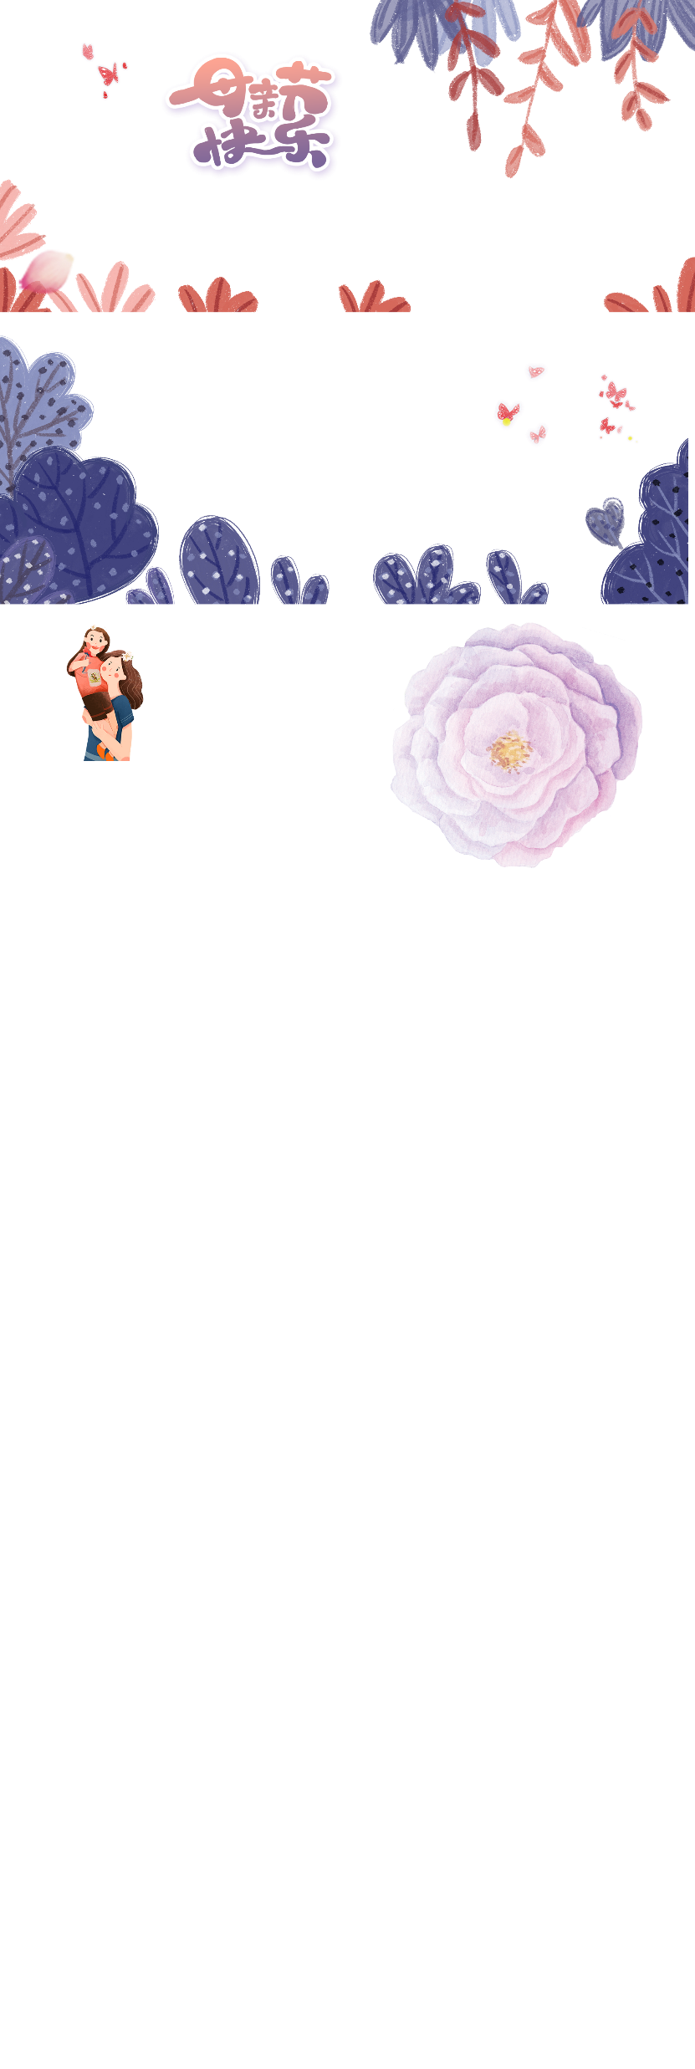
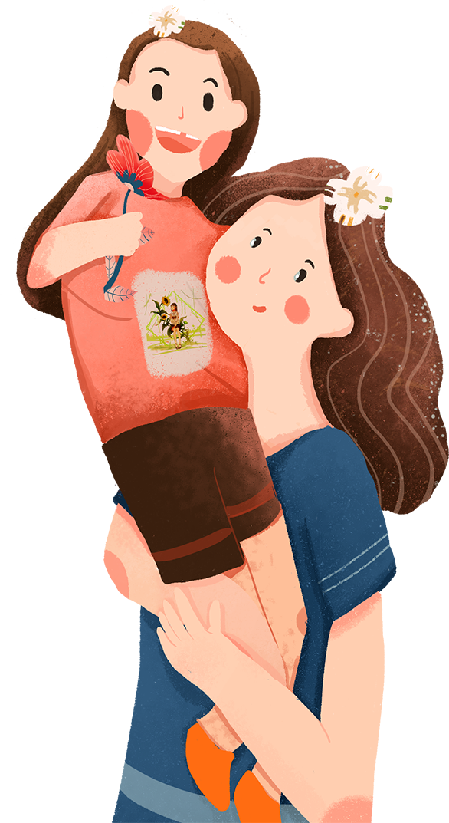

TIẾNG VIỆT
Bài 24 – Tiết 4
VIẾT ĐOẠN VĂN TẢ ĐỒ VẬT

Slide 2
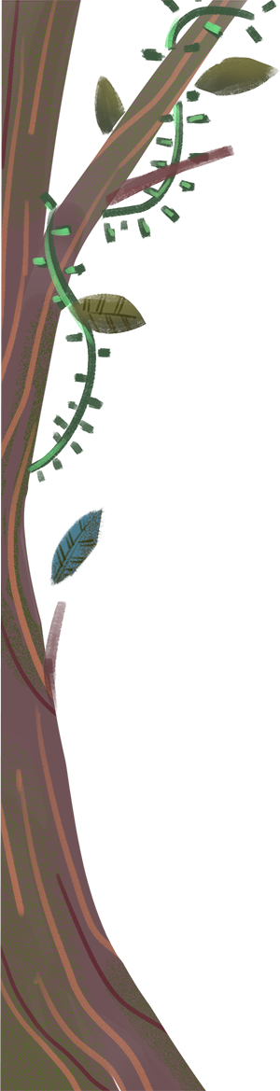

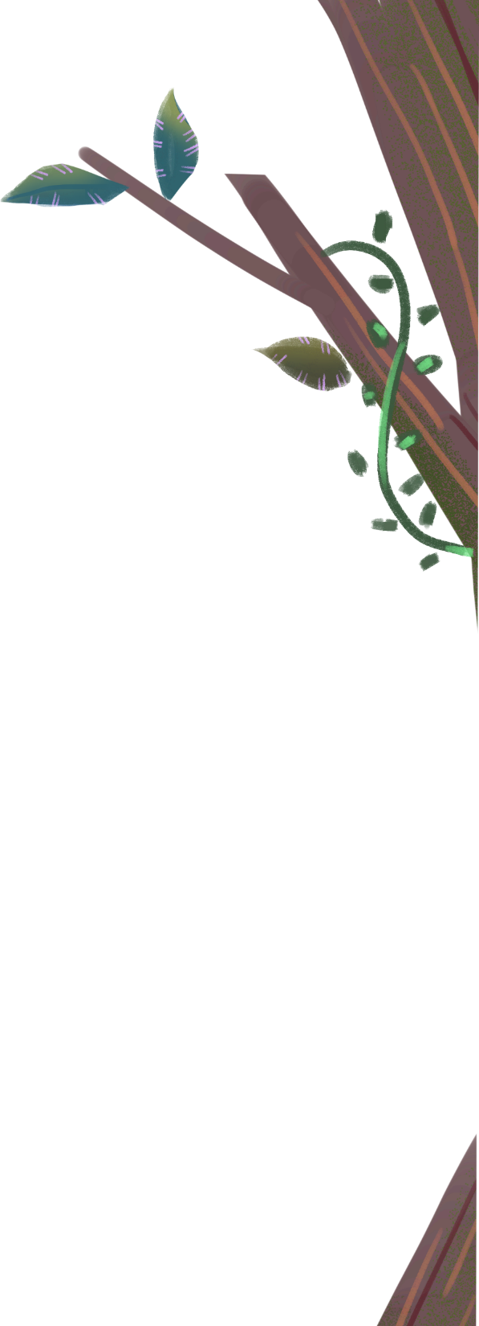

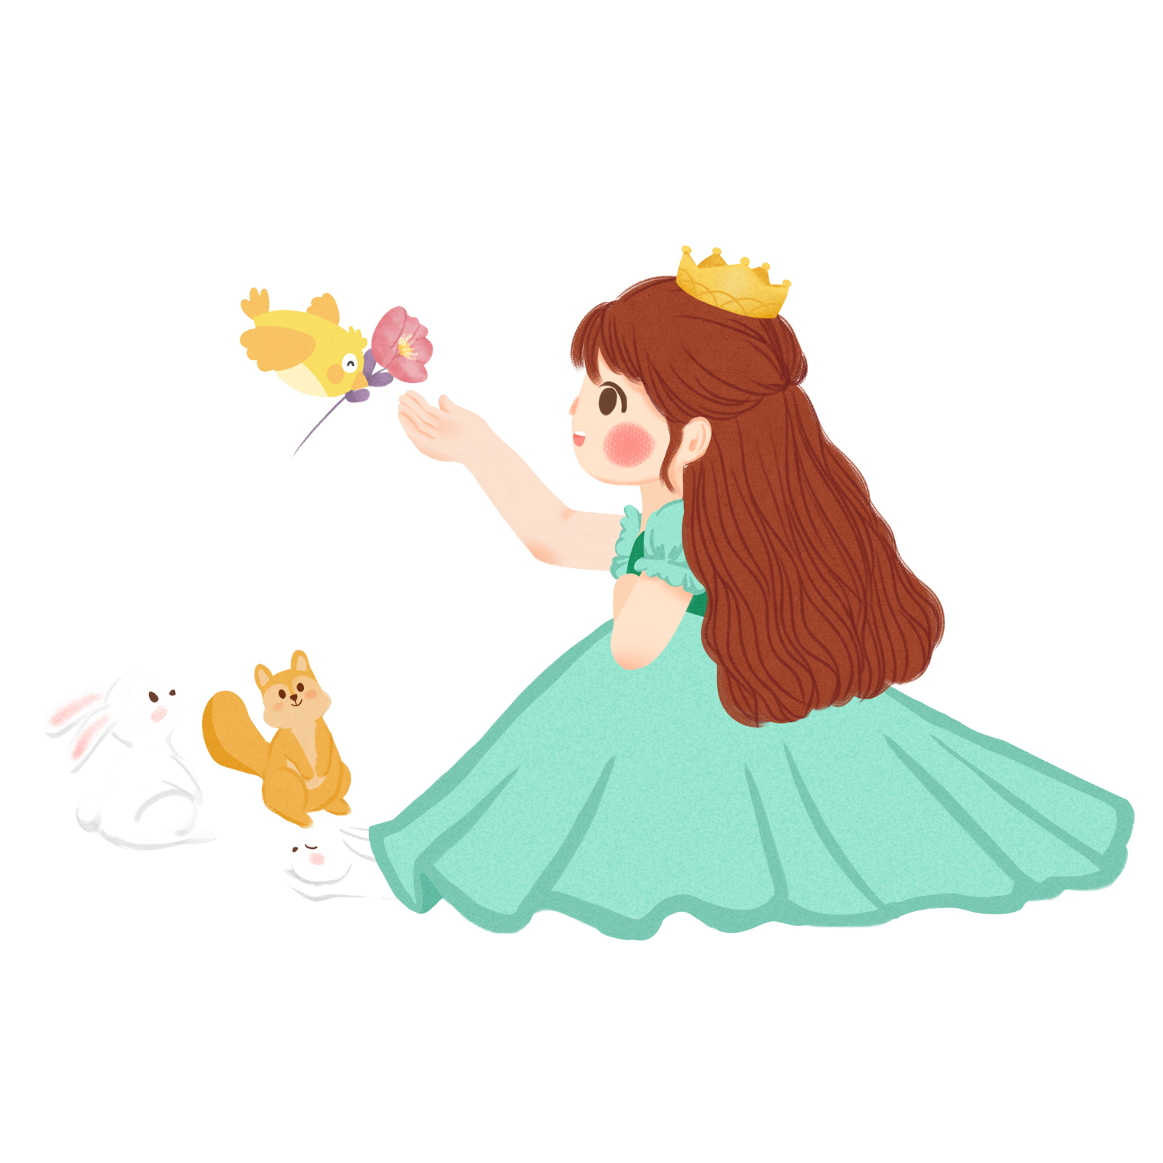
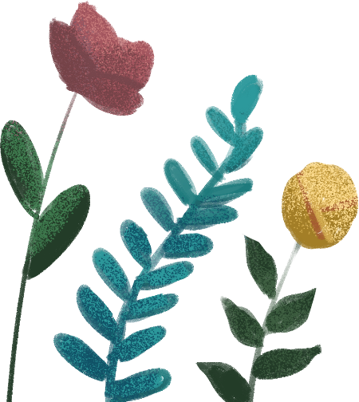
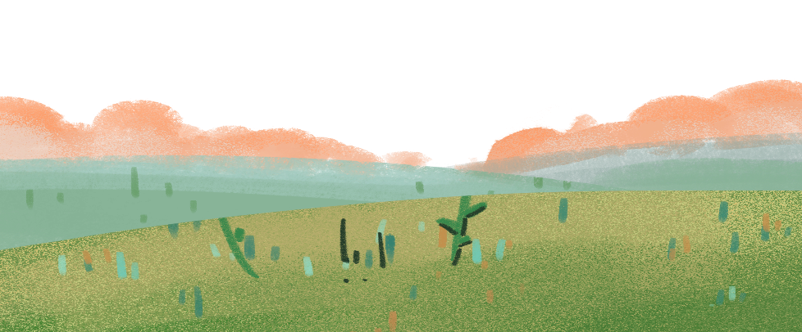

Khởi động

Slide 3
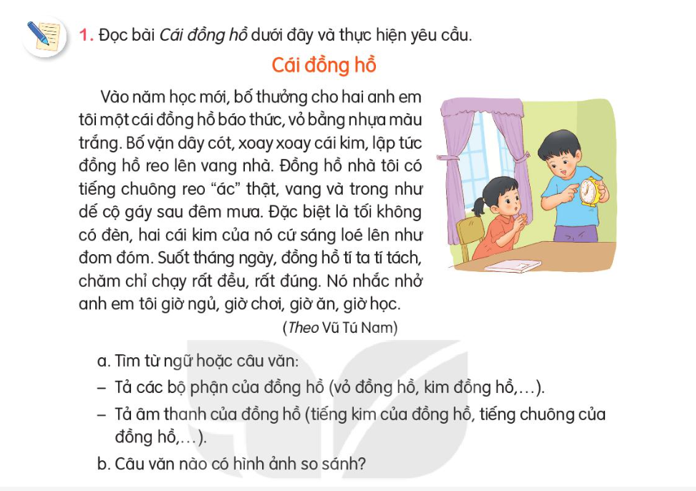







Slide 4


THẢO LUẬN NHÓM ĐÔI
Cùng nhau thảo luận để trả lời câu hỏi

Slide 5





Slide 6
a.Tìm từ ngữ:
+ Tả bộ phận của đồng hồ:
-Vỏ bằng nhựa màu trắng.
- Cái kim của nó cứ sáng loé lên như đom đóm
b. Câu văn có hình ảnh so sánh:
+ Tả âm thanh của cái đồng hồ:
- Tiếng chuông reo vang nhà.
- Tiếng kim tí tách tí tách..
Đặc biệt tối không có đèn.... Cái kim của nó sáng loé lên sáng như đom đóm. Suốt tháng ngày, đồng hồ tí tách..... giờ ăn, giờ học.

Slide 7
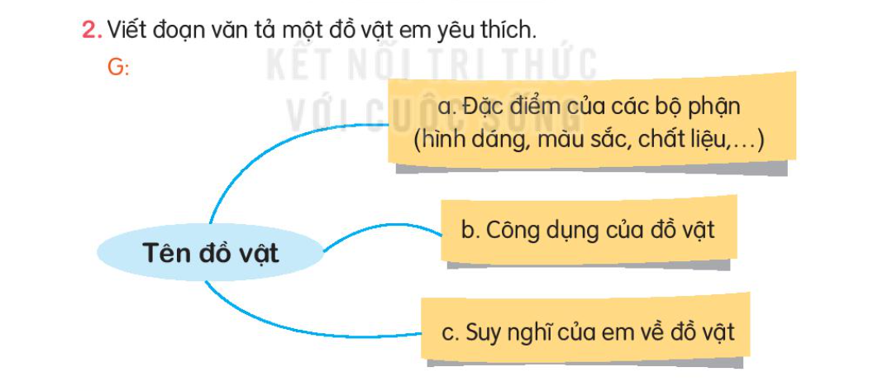

Slide 8
Thực hành:
Viết đoạn văn tả một đồ vật mà em yêu thích.

Slide 9
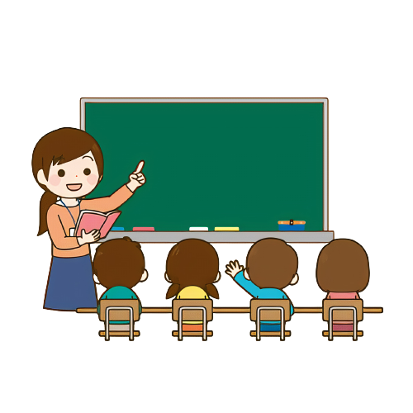

Chia sẻ trước lớp
Trình bày
Nhận xét

Slide 10

Bài làm mẫu
Mùa hè đã đến, mẹ em liền đem một chiếc quạt điện ra để dùng. Chiếc quạt có hình vuông, lớn như một thùng mì tôm. Quạt có ba cái cánh chắc chắn gắn vào trục ở giữa. Trước và sau là lớp song quạt giúp bảo vệ an toàn cho mọi người. Trên đỉnh quạt là bốn nút bấm, tương ứng với các chế độ gió khác nhau. Vào mùa hè, chiếc quạt điện này là đồ dùng rất quan trọng với mọi nhà.

Slide 11
Tả chiếc cặp
Chiếc cặp đẹp lắm! Nó khoác lên mình một chiếc áo bằng da láng bóng và được lót một lớp vải màu xanh nõn chuối khá bắt mắt. Quai cặp như hai cánh tay thon thả, mềm mại, gắn chặt vào một cái vòng đồng đỏ và hai chiếc kẹp xinh xinh. Mặt cặp là một bộ phận mà em rất thích, càng ngắm càng mê. Trên đó là hình ảnh một cánh đồng bát ngát bao la với nhiều hoa thơm cỏ lạ, bầy bướm trắng bay lượn, đàn chim nhạn bay ngang trời, dải mây hồng lơ lửng giữa trời xanh. Xung quanh cặp, những đường viền màu vàng và màu hồng như một dải ruy băng được may rất khéo, làm cho chiếc cặp sách tăng thêm phần sang trọng. Khoá cặp bằng kim loại mạ bóng loáng. Cặp có hai ngăn: ngăn thứ nhất, em để sách, vở; ngăn thứ hai, em để hộp bút và những đồ dùng học tập khác. Hai bên cặp có hai chiếc túi nhỏ, đó là hai kho báu có hộp kẹo hoặc cái dây tập nhảy trong giờ học thể dục của em. Chiếc cặp đã trở thành người bạn nhỏ thân thiết của em trong học tập. Em thầm cảm ơn bố yêu quý đã tặng em chiếc cặp sách tuyệt vời này. Trên đường đi tới trường hay tan học ra về, lúc nào em cũng nghe chiếc cặp thủ thỉ, động viên: “Hãy cố gắng chăm chỉ và học giỏi, bạn nhé!”.

Slide 12
Bài làm mẫu
Nhà em có một chiếc tivi hiệu Samsung rất tuyệt. Nó có phần màn hình rất lớn, to như bàn của cô giáo ở lớp em vậy. Hình ảnh và âm thanh của tivi rất tuyệt vời. Không chỉ thế, tivi còn có thể kết nối internet nên cả gia đình em được xem rất nhiều chương trình hay mà không giới hạn thời gian. Em rất thích chiếc tivi của nhà mình.

Slide 13
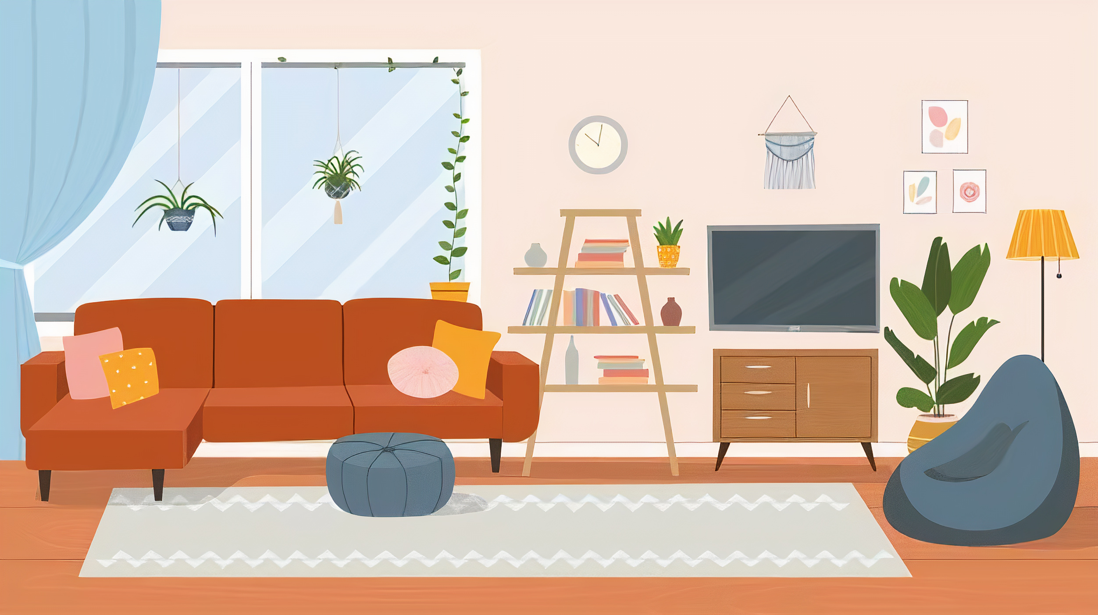

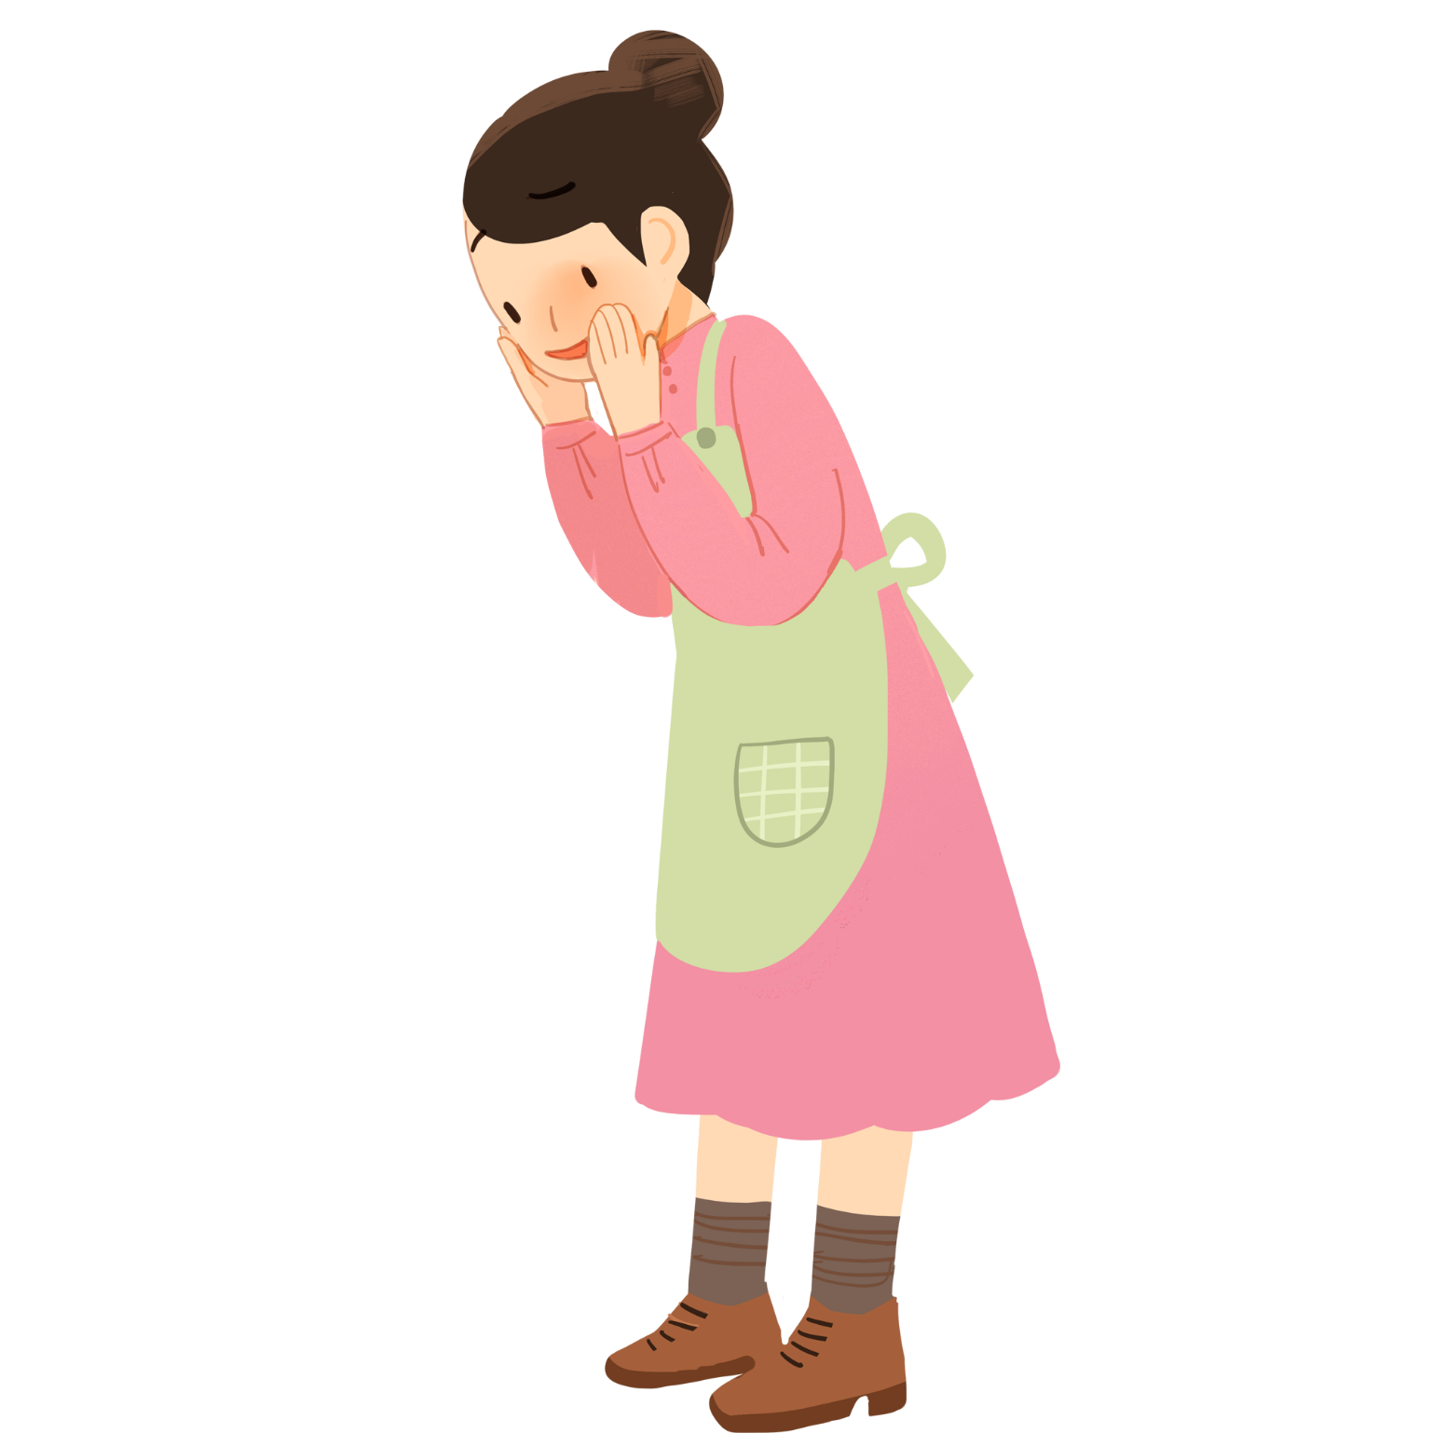



Slide 14


Vận dụng

Slide 15


Nêu một số âm thanh của một số đồ vật, con vật được tác giả dùng so sánh

Slide 16
Dặn dò
Về nhà tìm đọc thêm những bài văn, bài thơ,...viết về những hoạt động yêu thích của em trong đó có hình ảnh so sánh.
Xem trước bài số 25.

